Slide 1
TaskSchool
Sistem Manajemen Tugas Sekolah berbasis Laravel 13
• Tugas Praktikum Laravel 13 - AI Native Era
• Kelas XI RPL
• Nama / Absen: isi sesuai data kamu
Stack
Laravel 13.11.2, PHP 8.3.31, MySQL, Blade, Queue, JSON API, Laravel Boost
1 / 10

Slide 2
Penjelasan Project
Study Case 1: Sistem Manajemen Tugas Sekolah
• Nama aplikasi: TaskSchool
• Fungsi: mengelola tugas sekolah dari satu dashboard
• Target pengguna: siswa yang ingin mencatat tugas, status pengerjaan, dan deadline
• Manfaat: tugas lebih mudah dipantau dan prioritas deadline terlihat jelas
2 / 10

Slide 3
Fitur Project
Fitur utama yang sudah diimplementasikan
CRUD Tugas
Status Tugas
Deadline
Tambah, lihat, edit, dan hapus data tugas sekolah.
Status: belum, proses, selesai. Tugas selesai otomatis turun ke bawah.
Deadline terdekat tampil di atas agar tugas prioritas mudah dilihat.
API + Queue
UI Rapi
API JSON untuk data tugas dan queue job untuk simulasi reminder.
Dashboard, form, dan tabel dibuat responsive serta siap screenshot.
3 / 10

Slide 4
Fitur Laravel 13
Minimal 5 fitur Laravel 13 / modern workflow
• Laravel Boost: berhasil dipasang dan menjalankan boost:list-skills
• JSON API response: success, message, data
• Attribute based development: contoh #[Scope] pada model Task
• Security: form web menggunakan @csrf
• Queue / Job: SendTaskReminder untuk simulasi reminder
• PHP 8.3 + Laravel 13.11.2 sebagai platform utama
4 / 10

Slide 5
Penggunaan AI
AI dipakai sebagai assistant, bukan pengganti pemahaman kode
• AI yang digunakan: ChatGPT / Codex
• Prompt: Buatkan implementasi Laravel 13 untuk sistem manajemen tugas sekolah dengan CRUD, JSON API, queue reminder, dan dokumentasi praktikum
• Hasil AI: struktur fitur, kode controller/model/view, dokumentasi, dan perbaikan error
• Analisis: hasil AI tetap harus diuji dengan php artisan test dan dicek versi Laravel/PHP
5 / 10

Slide 6
Laravel 12 vs Laravel 13
Ringkasan perbandingan sesuai tugas
AI Support
JSON API
Laravel 12 belum berfokus pada AI workflow. Laravel 13 mulai mendukung Boost dan workflow AI assisted.
Laravel 13 lebih siap untuk API modern yang dipakai frontend/mobile.
Security
Developer Experience
Laravel 13 membawa arah security request yang lebih modern.
Laravel 13 lebih modern lewat attribute, Boost, queue improvement, dan tooling baru.
6 / 10

Slide 7
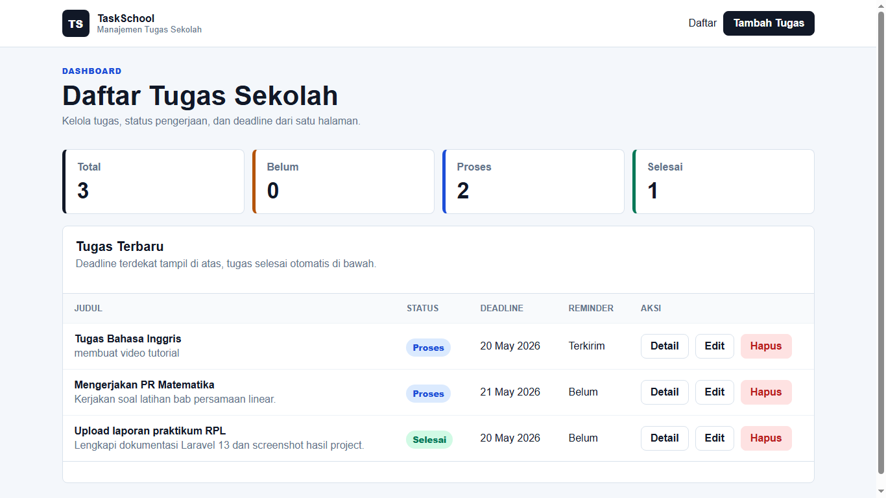
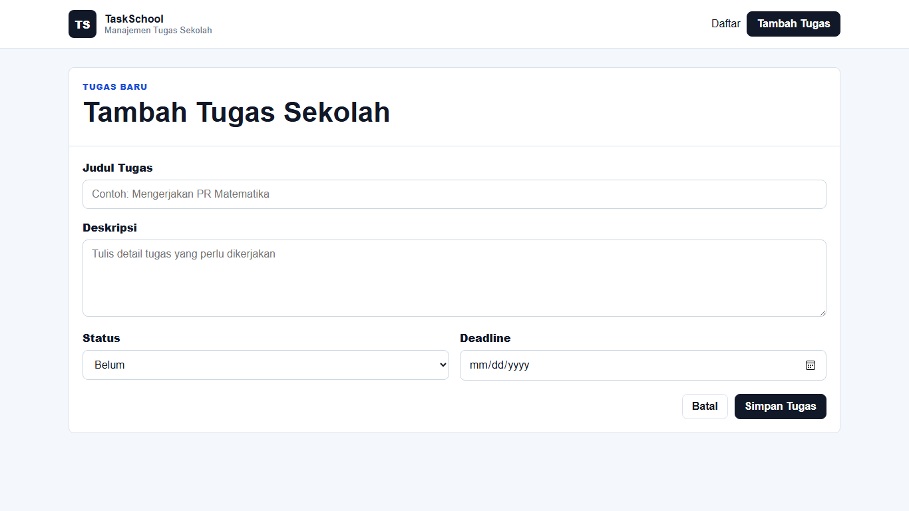
Screenshot Project
Dashboard dan halaman tambah tugas
Dashboard daftar tugas
Form tambah tugas
7 / 10

Slide 8
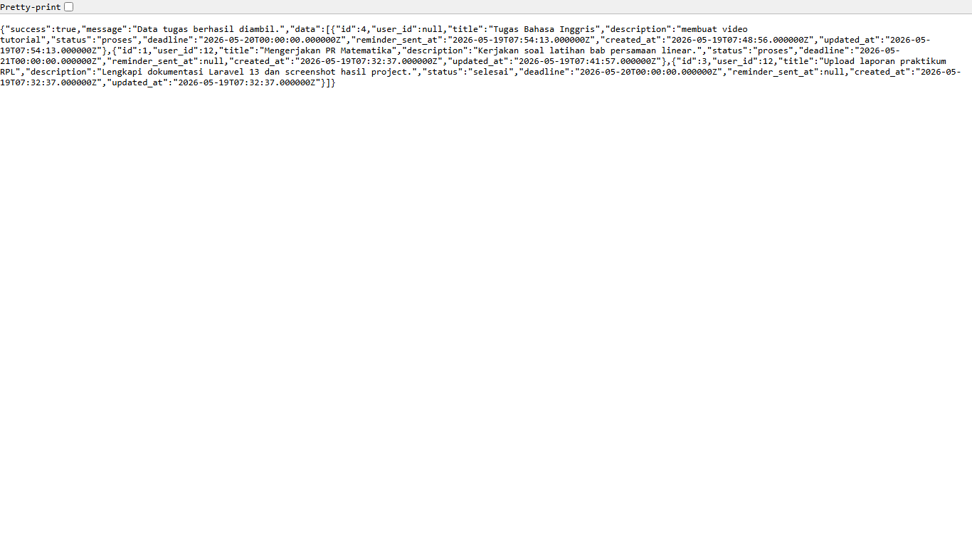
Screenshot API
Endpoint JSON /api/tasks
Struktur response API: success, message, data.
8 / 10

Slide 9
Bukti Versi & Boost
Command yang dapat dipakai untuk screenshot terminal
php -v PHP 8.3.31 php artisan about --only=environment Laravel Version: 13.11.2 PHP Version: 8.3.31 composer show laravel/framework versions: v13.11.2 requires: php ^8.3 php artisan boost:list-skills laravel-best-practices
9 / 10

Slide 10
Kesimpulan & GitHub
Ringkasan akhir praktikum
• Project TaskSchool berhasil dibuat menggunakan Laravel 13 dan PHP 8.3
• Saya memahami CRUD, API JSON, queue job, CSRF, Laravel Boost, dan upgrade dependency
• Fitur paling menarik adalah queue karena proses reminder dapat dikerjakan di background
• Kendala utama adalah PHP lama masih 8.2 sehingga harus dipasang PHP 8.3
• Link GitHub: https://github.com/USERNAME/school-task-manager
Ganti USERNAME dengan akun GitHub kamu sebelum dikumpulkan.
10 / 10

